Slide 1
Министерство образования и науки Российской Федерации Муромский институт (филиал) федерального государственного бюджетного образовательного учреждения высшего образования «Владимирский государственный университет имени Александра Григорьевича и Николая Григорьевича Столетовых» (МИ ВлГУ)
Курсовая работа
По теме:Реализация HTTP-сервера по проведению опросов.
Выполнил:
студент группы ИС-123
Шпидонов Н.А

Slide 2
Цель и задачи
Целью является проектирование и разработка многофункционального веб-сервиса для проведения опросов. В рамках работы будет разработана система, которая позволяет пользователям создавать опросы, проходить их, а администраторам и создателям опросов анализировать собранные данные.
Задачи:
1. Изучение продуктов-аналогов;
2. Изучение литературных источников;
3. Разработка структуры базы данных;
4. Реализация серверной части приложения (backend);
5. Создание пользовательского интерфейса (frontend);
6. Тестирование и отладка программы.

Slide 3




Выбор инструментов для разработки
Для разработки были выбраны следующие инструменты и технологии:
Платформа и фреймворк: Spring Boot (Java)
Fierbird & RedExpert
- Фронтенд (пользовательский интерфейс): Thymeleaf, JavaScript, Chart.js

Slide 4
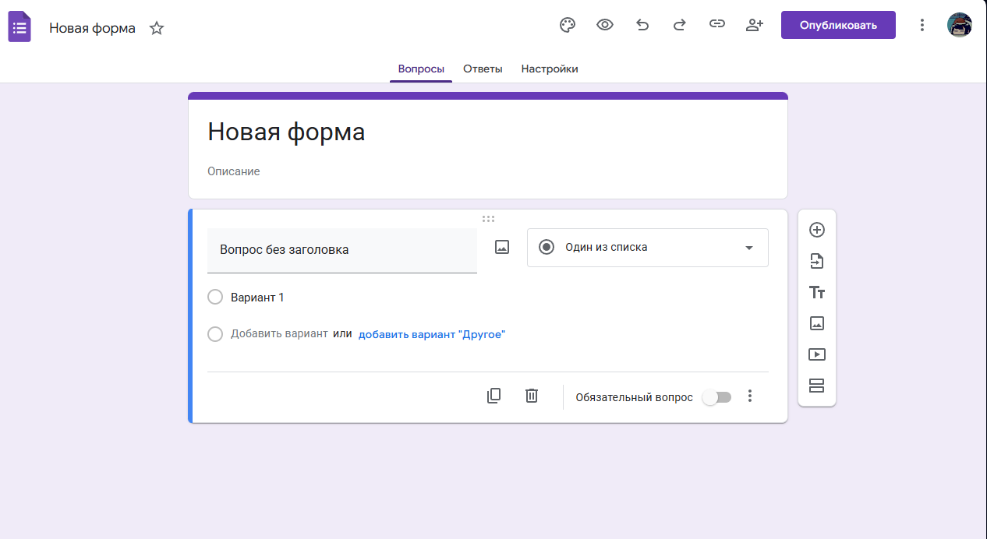
Аналоги
Google Формы— первый аналог на примере которого и была построена логика веб-приложения

Slide 5
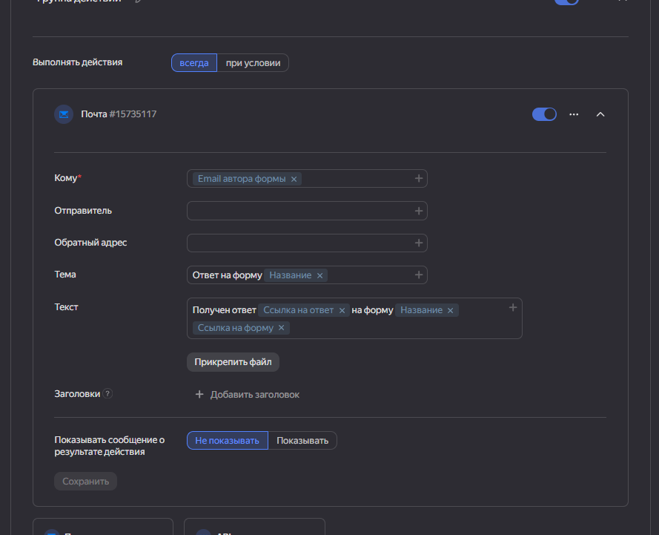
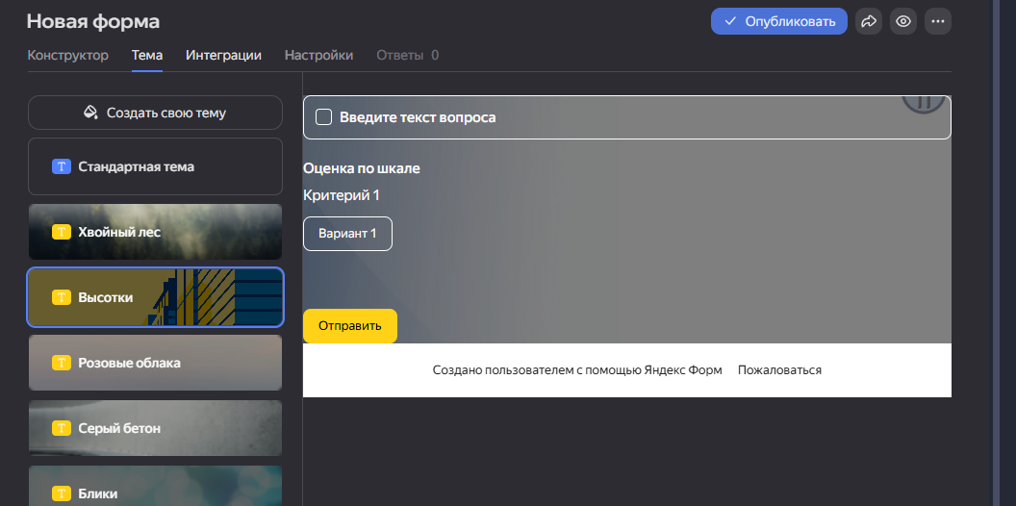
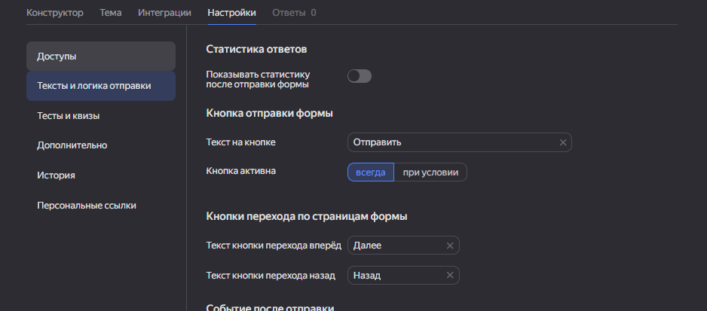
Yandex формы: второй аналог который был рассмотрен, имеющий множество различных дополнительных функций, в том числе и смена тем у формы, интеграция с почтой и множеством других настроек
5/15

Slide 6
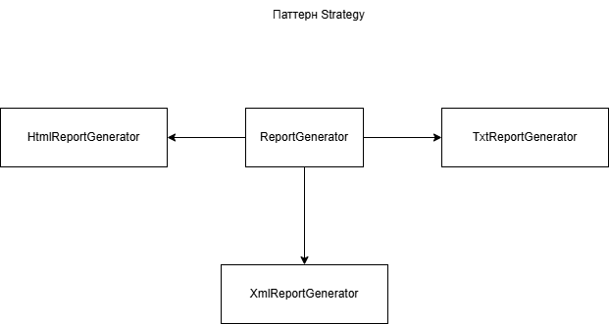
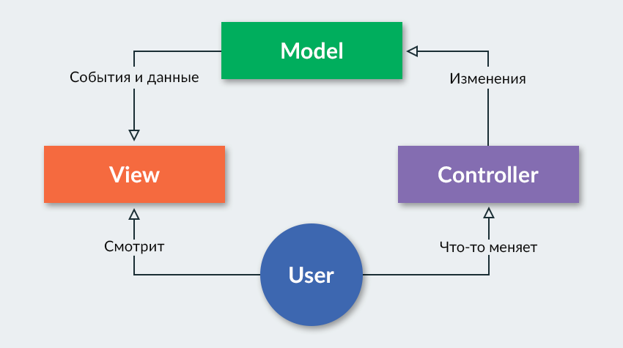
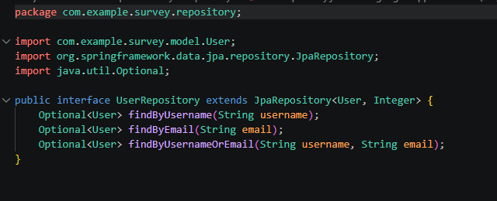
Паттерны проектирования

Slide 7
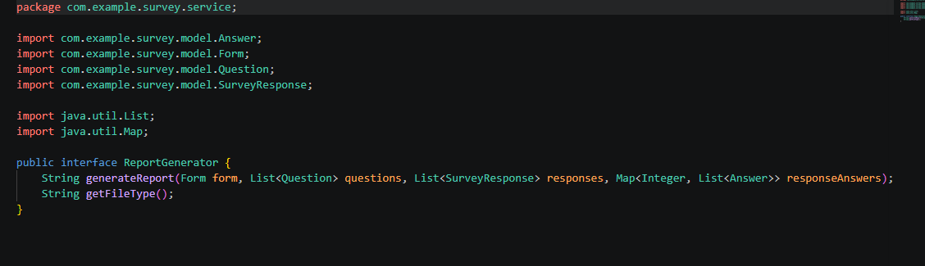
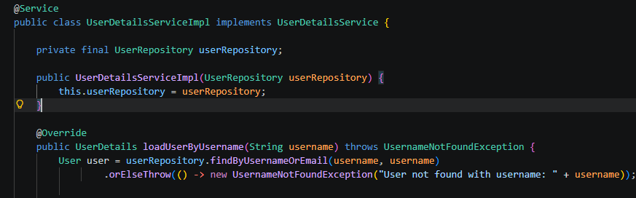
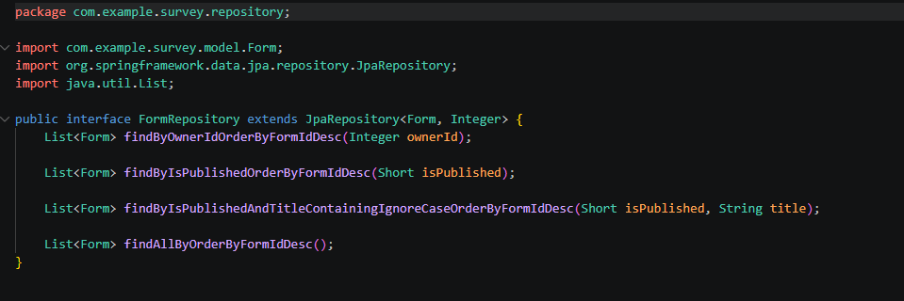
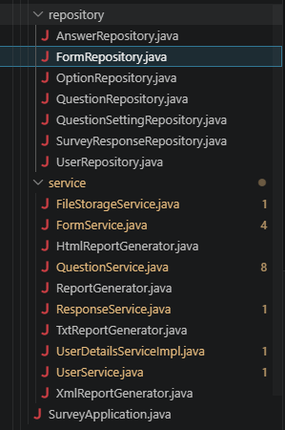
Интерфейсы и реализации

Slide 8
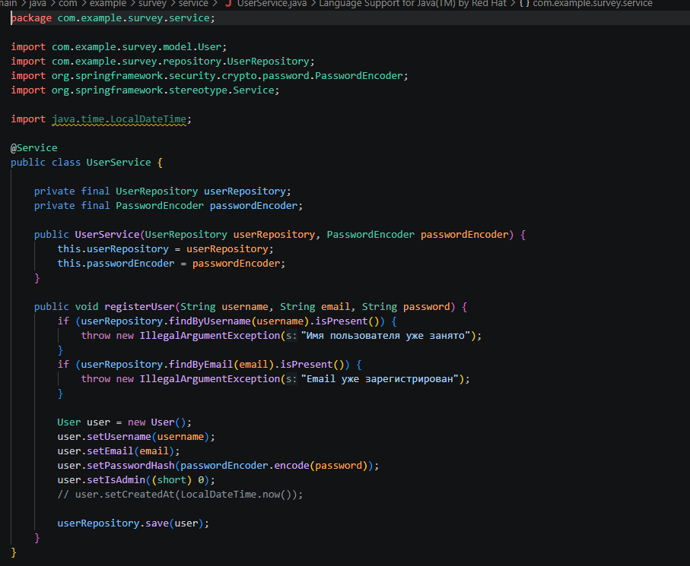
Конфигурация и взаимодействие интерфейсов

Slide 9
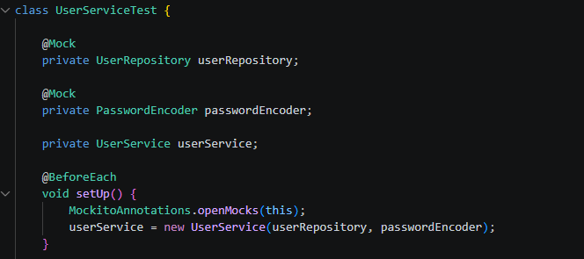
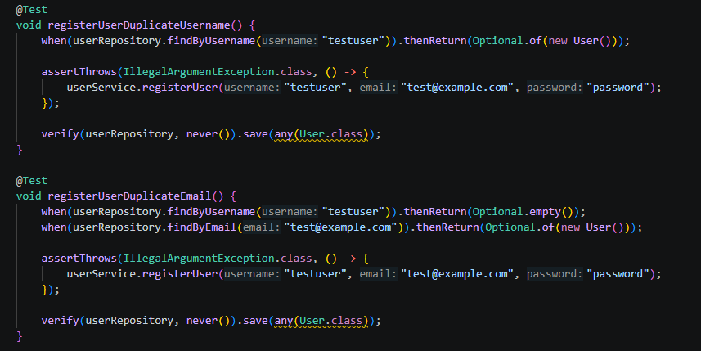
Модульное тестирование (Unit Testing)

Slide 10
Разработка базы данных
Разработка базы данных была проведена в несколько логических этапов, чтобы обеспечить надежное хранение данных и поддержку всех функций приложения.
1. Анализ требований.
2. Логическое проектирование.
3. Физическое проектирование и реализация.

Slide 11
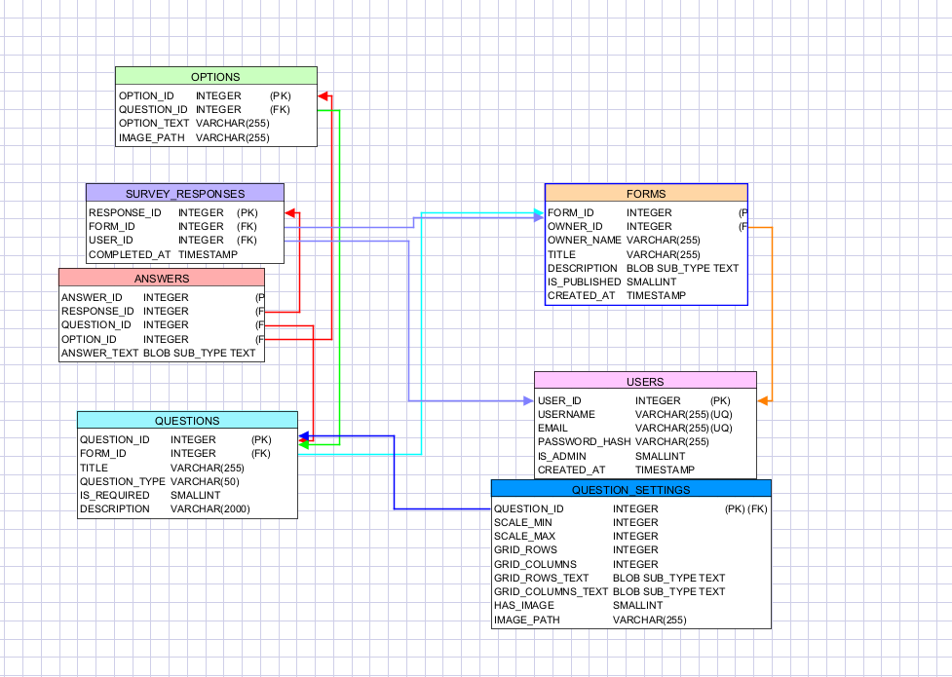
Структура БД

Slide 12
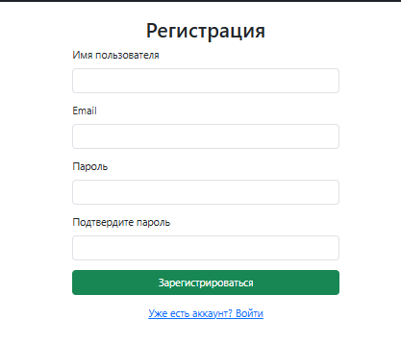
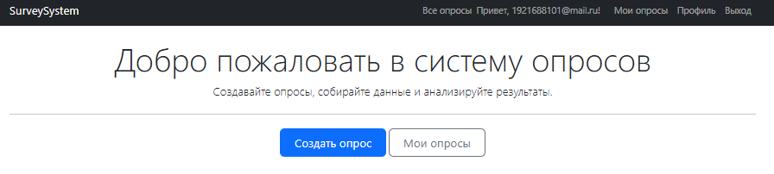
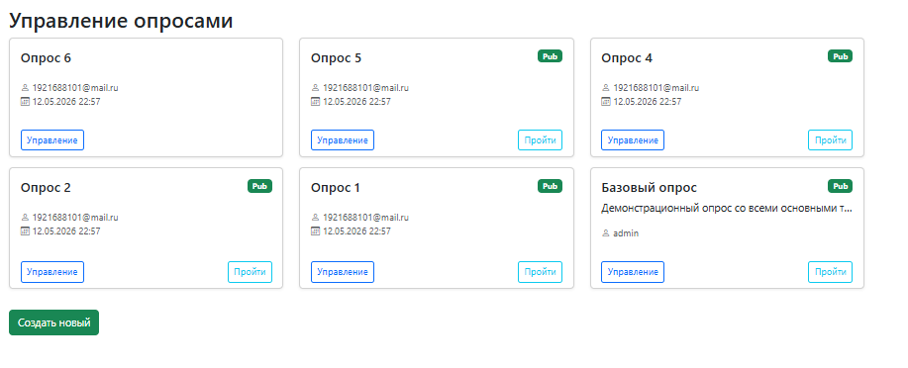
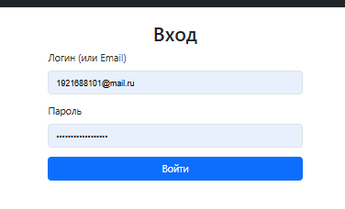
Основные окна приложения

Slide 13
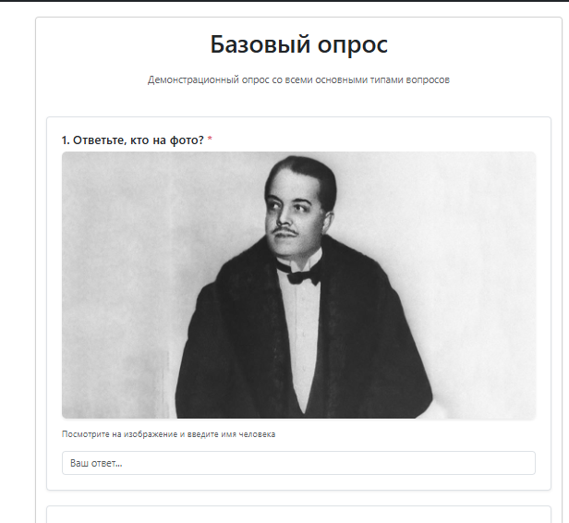
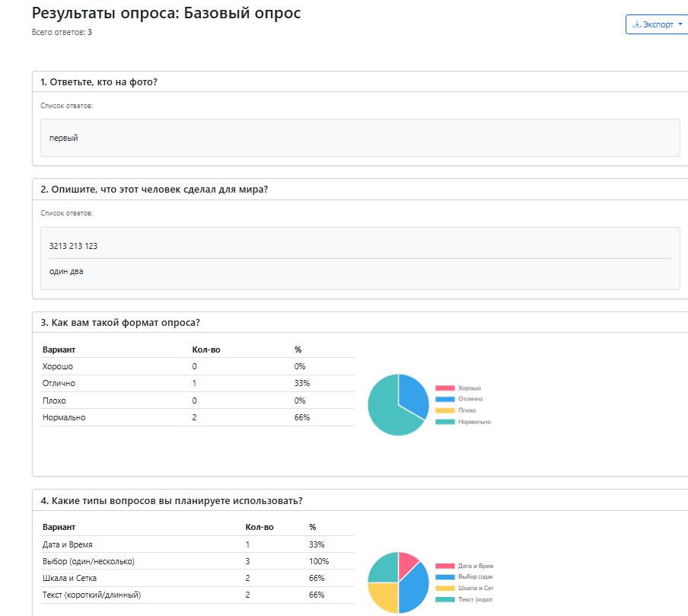
Основные окна приложения

Slide 14
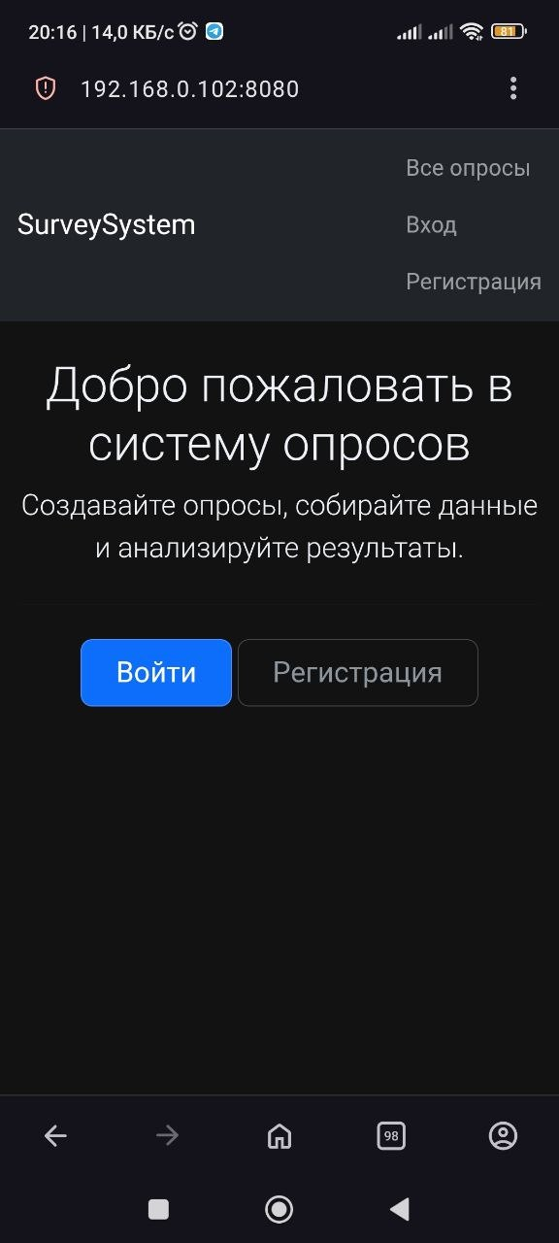
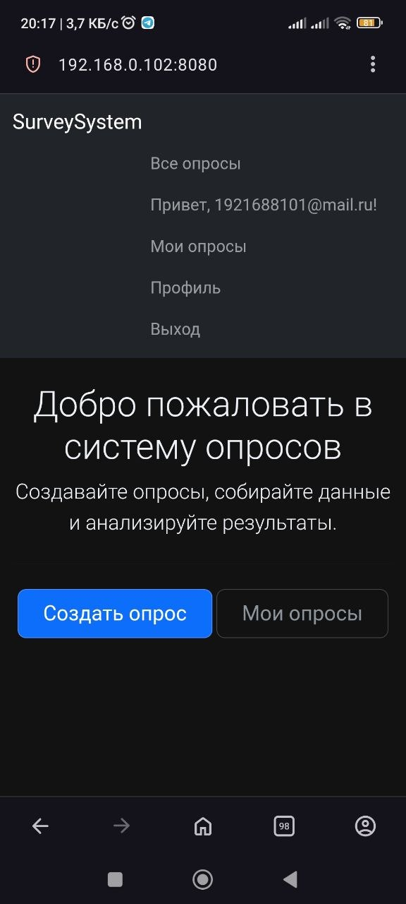
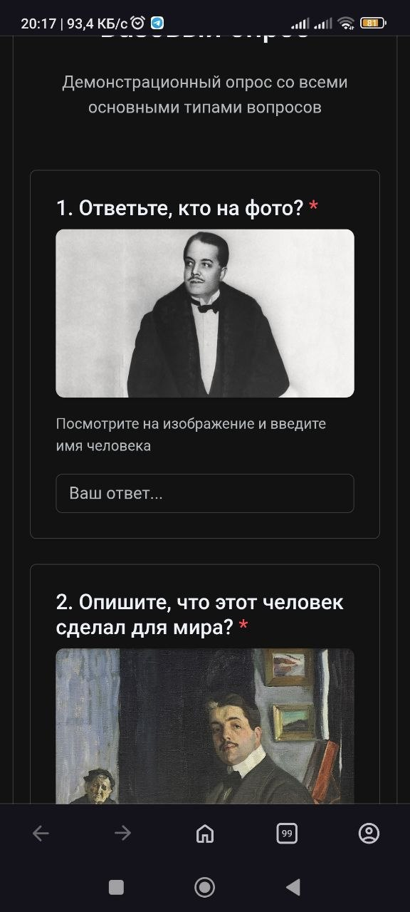
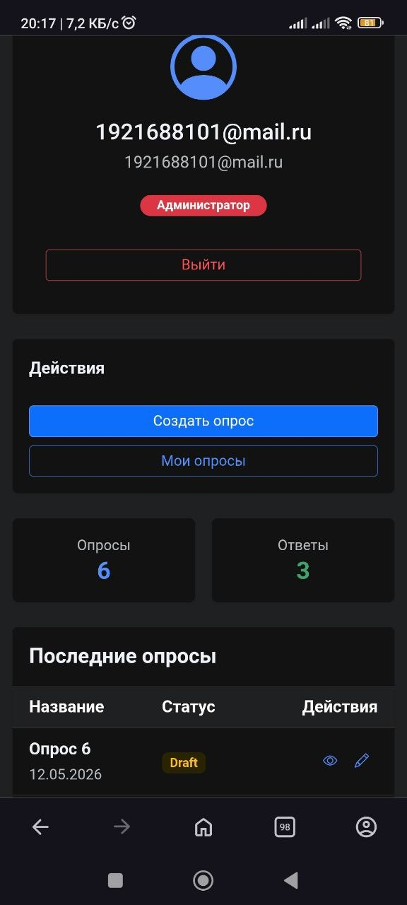
Основные окна приложения c телефона

Slide 15
Заключение
В ходе выполнения данной курсовой работы был разработан полнофункциональный веб-сервис для создания и проведения опросов.
Проект позволил закрепить теорию и получить практические навыки в проектировании баз данных, веб-программировании и тестировании.
В ходе разработки были успешно применены современные технологии, включая экосистему Spring Boot и язык программирования Java, а также реализована грамотная клиент-серверная архитектура.
Созданный продукт имеет как практическую ценность в качестве инструмента для сбора данных, так и образовательную как пример качественного веб-приложения.
Все цели и задачи, поставленные в курсовой работе, были полностью достигнуты.

